Slide 1

Môn: Công nghệ phần mềm Nâng cao
Chương V
QUẢN LÝ CẤU HÌNH
Nhóm 16:
Trần Nhậm Kỳ – 15DH110355
Trần Đức khang – 15DH110240
Nhan Kim Thành – 15DH110281

Slide 2




Một số công cụ Quản lý cấu hình
Subversion
GIT
Mercurial
1

Slide 3
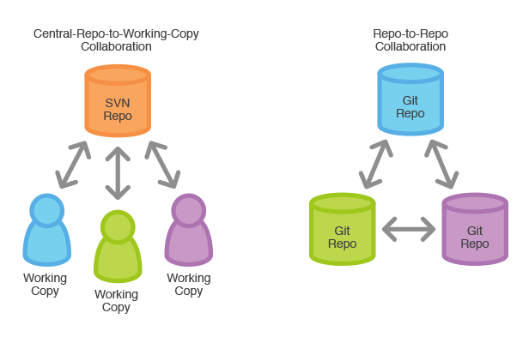
So sánh SVN với Git
1

Slide 4

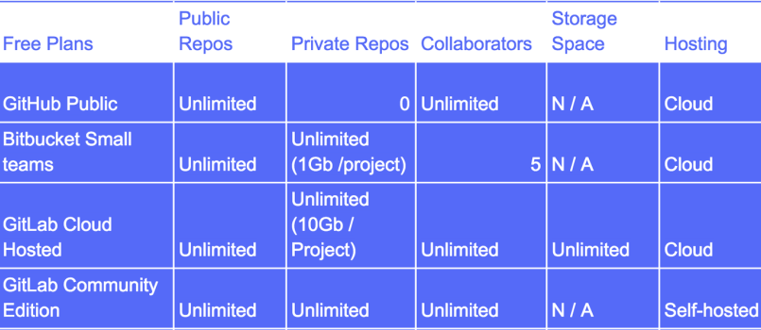



Lý do chọn Git
Quản lý sử thay đổi code trong các file
Nhiều người có thể code chung một project
Remote repository và local repository
Một số dịch vụ trong Git
GitLab
GitHub
BitBucket

Slide 5
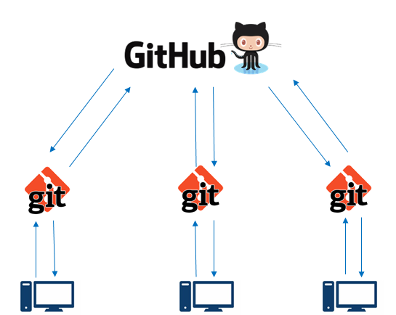
Git vs GitHub
Server
Công cụ chạy ở Client
Giúp tương tác với GitHub
Mạng xã hội cho phép người dung lưu trữ và quản lý mã nguồn
Local - Client

Slide 6

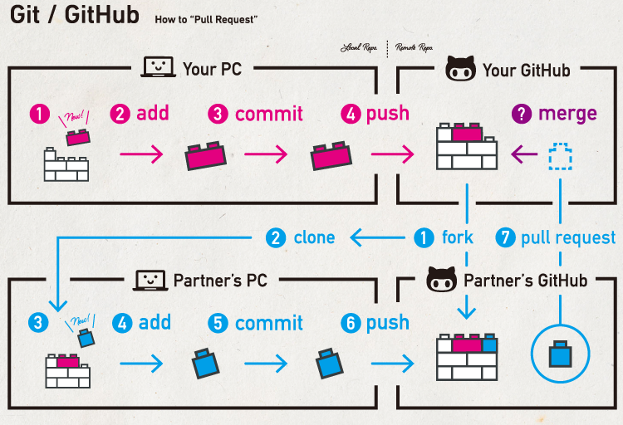
Cách thức hoạt động
Hướng dẫn Github Server
Đăng ký tài khoản
Tạo Repository
Install Github desktop
Tạo source tree quản lý giao diện
Check out code
Commit và Push code
Tách nhánh code

Slide 7

Demo

Slide 8


